Slide 1
بسم الله الرحمن الرحیم
موضوع آموزشی:بازآموزی بهداشت حرفه ای
گروه هدف: بهورزان شبکه بهداشت و درمان شهرستان آوج
تهیه کننده: اصغر صادقی کارشناس بهداشت حرفه ای
زمستان 94

Slide 2

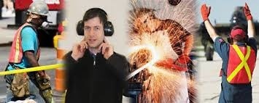
شعار ایمنی و بهداشت حرفه ای در سال 1394
شعار ایمنی: تحقق کار شایسته به نهادینه سازی فرهنگ ایمنی درمحیط کار
شعار بهداشت حرفه ای: کاهش مواجهه شاغلین با عوامل زیان آور محیط کار

Slide 3


اهداف بهداشت حرفه ای:
1- ارتقاء و حفظ بالاترین درجه سلامت جسمی، روانی و اجتماعی شاغلین کلیه مشاغل
2- پیشگیری از بروز بیماری های شغلی و حوادث ناشی از کار
3- تطبیق شرایط کار با انسان به منظور کاهش اثرات سوء شغل بر سلامت شاغلین

Slide 4
عوامل تهدید کننده سلامتی کارگران:
1- عوامل فیزیکی
2- عوامل شیمیایی
3- عوامل بیولوژیکی
4- عوامل ارگونومیکی

Slide 5
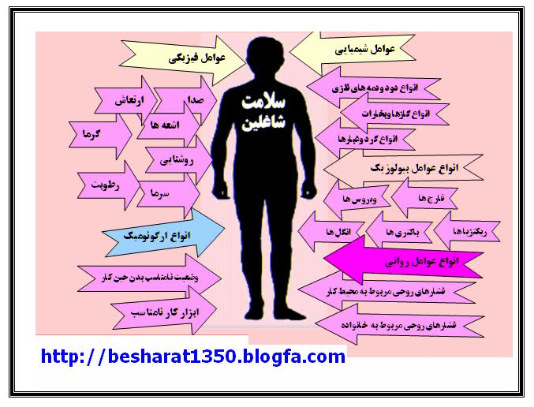

Slide 6

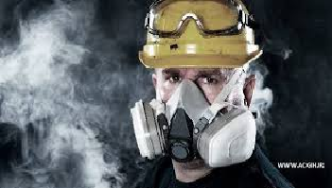

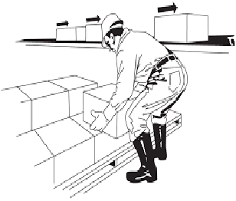

Slide 7
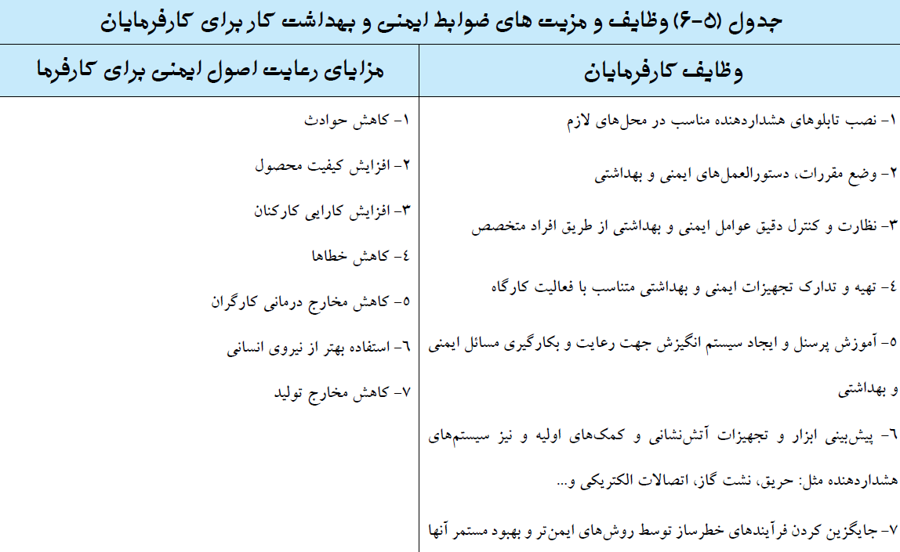

Slide 8
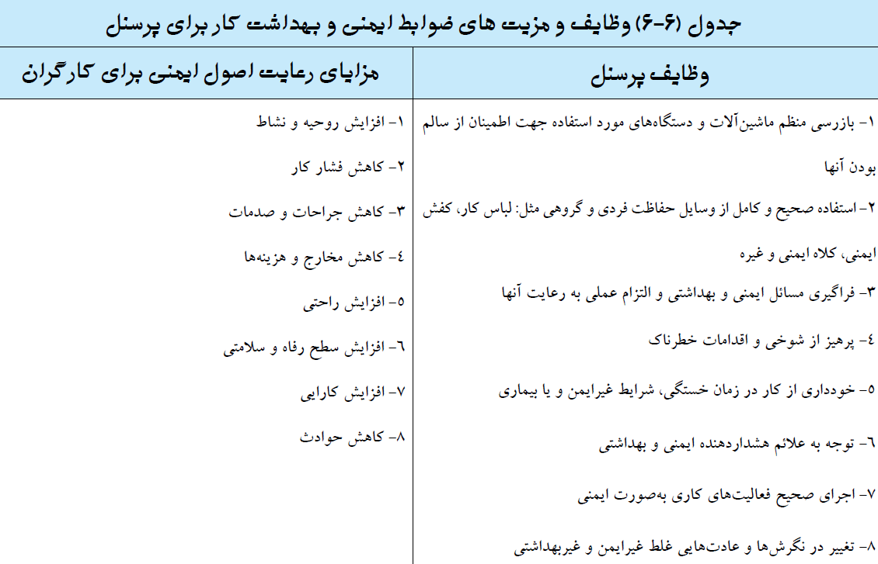

Slide 9
نحوه پیگیری بازدید ها و معاینات و عوامل زیان آور در دفتر مخصوص
کارگاهها بر اساس فرمت زیر من بعد تکمیل گردد. فرم های مذکور از سال 95 اجرا خواهد گردید.
ردیف | کارگاه | کارفرما | تعداد شاغل | کد کارگاه | تاریخ بازدید کارشناس |  |  |  | تاریخ معاینه پزشک | آدرس و شماره تلفن
 |  |  |  |  | بهار | تابستان | پاییز | زمستان
1 | جوشکاری | محمد افتخاری | 1 | 22 | 02/10 | 05/10 | 07/20 | 11/25 | 11/15 | آوج- جنب رستوران توحید- 0919000

Slide 10
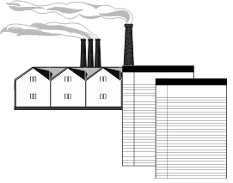
چگونگی شناسايي اوليه عوامل زيان‌آور كارگاه‌ها
1- مشخصات اولیه كل کارگاههای تحت پوشش در فرم مذکور
2- تعداد كل شاغلین
3- مشاغل درمعرض عوامل زیان آور محیط کار
4- تعیین تعداد شاغلین در معرض عوامل زیان آور در فرم مخصوص

Slide 11
نوع شغل: برای مثال جوشکاری و سنگ زنی
نوع عوامل زیان آور | منابع تولید | تعداد کارگران در معرض | وضعیت سیستم های کنترلی موجود
صدا | دستگاه مینی سنگ | 1 | عدم استفاده از گوشی
ارتعاش | - | - | -
روشنایی | دو لامپ شکسته | 1 | عدم رفع نواقص
دود و دمه | عملیات جوش | 1 | عدم استفاده از سیستم ها ی کنترلی و ماسک
گرد و غبار | - | - | -
ساختمان | کف ساختمان نامناسب | 1 | عدم رفع نواقص
حمل بار | - | - | -
وضعیت بدن در حین کار | پوسچر نامناسب در حین کار | 1 | -
نیازمند استفاده از وسایل حفاظت فردی | بلی(در برابر صدا و دمه فلزی) | - | -
استفاده از وسایل حفاظت فردی | خیر | 0 | -

Slide 12
ادامه...
فرمت تعیین عوامل زیان آور
نحوه تعیین عوامل زیان آور از طریق اندازه گیری صدا و روشنایی و دیگر عوامل زیان آور از طریق فرم های مخصوص ارگونومی و مشاهده
کد کارگاهی(یا نام کارگاه) | صدا | ارتعاش | روشنایی | دود و دمه | وضعیت بدن در حین کار | ساختمان | حمل بار | نیازمند استفاده از وسایل حفاظت فردی | استفاده از وسایل حفاظت فردی
22 | 1 | 0 | 1 | 1 | 1 | 1 | 0 | 1 | 0

Slide 13
آیتم های درخواستی در خصوص آموزش به شاغلین:
1- تهیه گانت آموزشی به صورت ماهیانه (برای مثال بهداشت قالیبافی در تاریخ 30 بهمن)
2- آماده کردن متون آموزشی (توزیع پمفلت، تهیه پاورپوینت) از طریق تحویل این متون از واحد بهداشت حرفه ای شهرستان.
3- تکمیل مستندات آموزشی از طریق تهیه فرم حضور و غیاب
4- ارسال یک نسخه از مستندات آموزشی به ستاد شهرستان

Slide 14
آیتم های درخواستی در خصوص آمار های شش ماهه و ماهیانه:
1- آمار های ماهیانه گزارش شده در خصوص تعداد کارگاه ها بر اساس فعال بودن کارگاهها گزارش گردد.
2- قسمت سوم فرم آمار ماهیانه در خصوص تعداد بازدید های صورت گرفته از ابتدای سال تا ماه جاری به صورت تجمعی محاسبه گردد.
3- درخصوص تعداد بازدید ها بایستی فصلی یک بار از کارگاه ها بازدید به عمل آید به طور نمونه در صورتی که در یک مرکز بهداشتی 5 کارگاه فعال موجود باشد می بایست 20 مورد بازدید تا آخر سال صورت گیرد.

Slide 15
نحوه بازدید از کارگاه ها:
در خصوص نحوه ی انجام بازدید ها لازم به ذکر است که کلیه ی ملزومات بهسازی و بهداشتی مربوط به کارگاهها منجمله (الزام به تهیه جعبه کمک های اولیه، نصب کپسول اطفاء حریق،نصب روشویی و تهیه مایع دستشویی، احداث توالت بهداشتی، بهسازی ساختمان کارگاه که شامل بهسازی کف و دیوار و سقف کارگاه (ترجیحا" سیمان کاری شود)، نصب تابلو عدم استعمال دخانیات، در صورت مواجهه افراد شاغل با عوامل زیان آور محیط کار استفاده از لوازم حفاظت فردی مناسب در حین کار انجام معاینات سلامت شغلی و آموزش اصول ایمنی و بهداشت مرتبط با شغل شاغل به وی و ...) به متصدی داده شود.

Slide 16
ادامه...
الزامات مذکور ابتدا در قالب فرم اعلام نواقص به کارفرما داده شده و در صورت عدم پیگیری در قالب فرم اخطاریه به مدت 30 روز به کارفرما ارائه گردد.
چنانچه هیچ گونه اقدامی در جهت رفع نواقص صورت نگرفت، به واحد بهداشت حرفه ای شبکه بهداشت شهرستان اعلام گردیده تا پیگیری قضایی صورت گیرد.

Slide 17
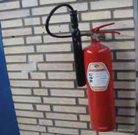
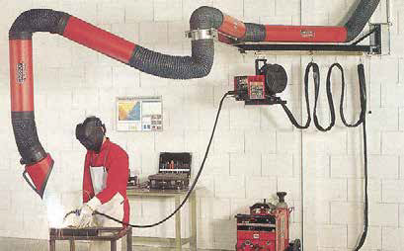
بهسازی محیط کار

Slide 18

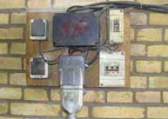
ادامه...

Slide 19

فایل آموزشی

Slide 20









Graphic Hazard Signs
Flammable Explosive OxidizerCorrosive Toxic
Toxic
Oxidizer
Oxidizer
Carcinogenic Water Reactive Radioactive Biohazard

Slide 21
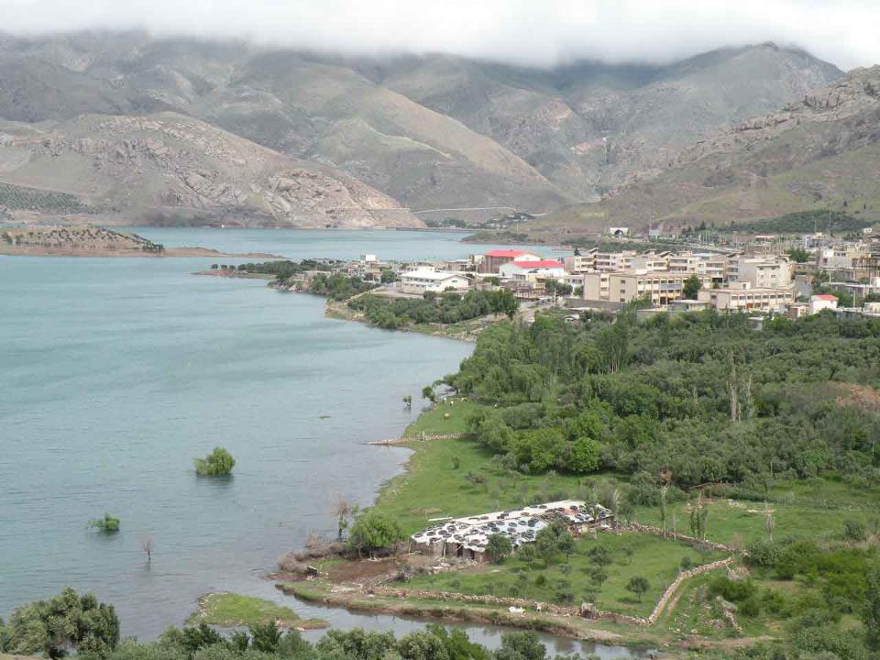
با تشکر ازتوجه شما

